Slide 1


Slide 2



الجمهورية الجزائرية الديمقراطية الشعبية
جامعة غرداية
كلية العلوم الاقتصادية والتجارية وعلوم التسيير
مخبر التطبيقات الكمية والنوعية الاقتصادي الاجتماعي البيئي
بالمؤسسات الجزائرية مشروع البحثPRFU
حوكمة النظام المصرفي والمالي وتحديات الرهانات الاقتصادية في الجزائر
ينظم :
ملتقى وطني حضوري / عن بعد حول
أفاق تطوير الحوكمة المالية العمومية في الجزائر
يوم: 05 ديسمبر 2024
ميلودي حورية ، مخبر التنمية للارتقاء بالمؤسسات لولاية غرداية جامعة غردايةmiloudi.houria.univ-ghardia.dz
لسلوس مبارك ، مخبر التنمية للارتقاء بالمؤسسات لولاية غرداية جامعة غردايةleslous2006@yahoo.fr
وازي عزالدين ، مخبر التنمية للارتقاء بالمؤسسات لولاية غرداية جامعة غرداية ouazzi.azzedine@hotmail.fr

Slide 3

مقدمة
برزت الحوكمة المالية في السنوات الأخيرة كمفهوم حديث يهدف إلى تعزيز كفاءة المؤسسات العامة والخاصة، مع تركيز خاص على ضمان سلامة الأداء الحكومي وحماية المال العام. رغم أهميتها، تواجه مؤسسات القطاع العام ضعفًا في تطبيق مبادئ الحوكمة، مما يؤثر على فاعلية الأداء. تُعد الحوكمة المالية مطلبًا محليًا ودوليًا، حيث تشترط المؤسسات الدولية مثل البنك الدولي وصندوق النقد الدولي مستويات معينة من الحكم الرشيد لتقديم المساعدات.
في هذا السياق، قامت الجزائر خلال العقد الماضي باعتماد سياسات إصلاحية لتعزيز الحوكمة المالية، تميزت بخطط خماسية وخارطة طريق لتفعيل الشفافية والمساءلة. تم إطلاق برنامج لعصرنة إدارة المالية العامة، أبرزها القانون العضوي المتعلق بالقوانين المالية (LOLF) لعام 2018، والذي يُعتبر أساسًا لنموذج جديد يعتمد على تسيير الميزانية وفق النتائج.
دخل هذا النموذج حيز التطبيق في 2023 تحت مسمى "عصرنة النظام الميزانياتي"، ويهدف إلى تحقيق الأهداف الاقتصادية المتوسطة المدى من خلال ترشيد النفقات واعتماد مؤشرات الأداء. يعزز هذا النظام الشفافية والمساءلة، ويعتمد مبادئ حديثة لإدارة الموازنة العامة وفق القانون 15/18 الصادر في 2018.

Slide 4

الاشكاليات
الإشكالية الرئيسية:
ماهي افاق تطوير الحوكمة المالية العمومية وفق ما جاء به القانون العضوي الجديد رقم 15/18 المتعلق بقوانين المالية lolf؟
الأسئلة الفرعية:
ماهي الخلفية النظرية للحوكمة المالية العمومية ؟
ماهي أهم مستجدات القانون العضوي كرهان للتطبيق الحوكمة المالية العمومية ؟
ما هو واقع مؤشرات الحوكمة المالية العمومية وفق المؤشرات الدولية ؟

Slide 5

أهمية الدراسة
تكمن أهمية هذه الدراسة في تحديد السياسة التي اتبعتها الدولة الجزائرية من أجل تحقيق الفعالية والأداء في تسيير المال العام من خلال الالتزام بمبادئ الحوكمة ما تظهر أهمية هذه الدراسة كذلك في مدى تحليل العلاقة القائمة بين المالية العامة في الجزائر وحوكمتها من أجل توضيح مساهمة القانون العضوي رقم 18-15 الصادر في 2 سبتمبر 2018 المتعلق بقوانين المالية في مشاريع العصرنة الجاري تنفيذها

Slide 6

منهج الدراسة
للإحاطة بمختلف جوانب الدراسة وللإجابة على إشكالية البحث تم الاعتماد على المنهج الوصفي التحليلي في عرض مختلف المفاهيم النظرية المتعلقة بالحوكمة المالية العمومية وتحليل واقع المالية العامة في الجزائر على ضوء القانون العضوي رقم 18-15

Slide 7

الإطار النظري والمفاهيمي لحوكمة المالية العمومية

Slide 8

مفهوم حوكمة المالية العمومية
حوكمة المالية العمومية عبارة عن حسن تسيير المال العام بما يتناسب مع متطلبات الشفافية والجدية وهو ما يقتضي إخضاع التسيير المالي للتدقيق والفحص والمساءلة والتقييم، للبحث عن الاختلالات التي قد يعاني منها بما يسمح بتحصين المال العام من النهب وأشكال لفساد والتبذير ونقص الترشيد في الانفاق.

Slide 9

العمل على تحقيق الأهداف الوطنية الإستراتيجية وتحقيق الاستقرار المالي للدوائر الحكومية.
تحقیق مبدأ المحاسبة والمساءلة للدوائر الحكومية وموظفيها والالتزام بالقوانين والأنظمة.
رفع مستوى قدرات الدوائر الحكومية من خلال تعزيز وتطوير الأداء المؤسسي عن طريق المتابعة والتقييم بشكل مستمر.
أهداف الحوكمة المالية العمومية
إنشاء أنظمة فعالة لإدارة مخاطر العمل المؤسسي وتخفيف آثار المخاطر والأزمات المالية.
تحقيق تكافؤ الفرص بين المواطنين
تحقيق الحماية اللازمة للملكية العامة مع مراعاة مصالح الأطراف ذات العلاقة
تحقيق مبدأ النزاهة والعدل والشفافية في استخدام السلطة وإدارة المال العام وموارد الدولة، والحد من استغلال السلطة العامة لأغراض خاصة.

Slide 10

مؤشرات قياس حوكمة المالية العمومية
الاستقرار السياسي وغياب العنف
فعالية الحكومة
حكم القانون
المعلومات الضرورية والموثوقة
التوفيق
الفعالية
قاعدة المشاركة
سيادة القانون
المساءلة

Slide 11

آليات الحوكمة المالية العمومية في الجزائر وفق ما جاء به القانوي العضوي 18/15

Slide 12

أهداف التي جاء بها LOLF للحوكمة المالية العمومية
تحسين طرق التنبؤ والتقدير
تعزيز شفافية ووضوح المعلومات المالية والمحاسبية.
محاربة الإسراف والتبذير في المال العام.
تكريس مبدأ المساءلة وتحمل المسؤولية.
الانتقال إلى مقاربة النتائج والأداء القائمة على تحقيق الأهداف
التخصيص الأمثل للموارد المالية
التماشي مع التطورات العالمية في هذا المجال
إقحام المسيرين في صناعة القرارات

Slide 13

المبادئ الجديدة للحوكمة الميزانية العامة للدولة
الاستقرار
الشفافية
المشاركة عن طريق الاقتراحات بواسطة ميزانية المواطن.
تحقيق النجاعة الاقتصادية والاجتماعية للبرامج العمومية.
-الرفع من جودة الخدمة العمومية
-دعم فعالية المسجلين في التسيير
المسؤولية
الأداء
تحقيق النجاعة الاقتصادية والاجتماعية للبرامج العمومية.
الرفع من جودة الخدمة العمومية
دعم فعالية المسجلين في التسيير
منح المزيد من الحرية للمسؤولين مقابل المساءلة.

Slide 14

الاعتماد نظام ميزانية البرامج والأداء
يعد نظام ميزانية البرامج والأداء تحولا حتميا وضروريا لمواكبة ما يحدث من تطور عالمي، أين شرعت الجزائر في تبنيه لاسيما وزارة المالية بمعية المديرية العامة للميزانية منذ عقدين من الزمن (منذ سنة 2001)، هذا المشروع الذي أخذ مسمى "عصرنة الأنظمة الميزانياتية"، الذي كرس الانتقال من ميزانية مرتكزة على الوسائل الى ميزانية مرتكزة على الأهداف في المدى المتوسط بالاعتماد على تسيير متمحور على النتائج بتصنيفات جديدة قائمة على مفهوم جديد حقيبة البرامج البرنامج الفرعي، النشاط والنشاط الفرعي.

Slide 15

إعادة هيكلة تسيير الاعتمادات المالية وفق مقاربة البرامج والأهداف
يهدف مشروع عصرنة أنظمة الميزانية إلى تحقيق المرونة والشفافية في تخصيص الاعتمادات المالية، مع تعزيز مسؤولية مسيري البرامج في الإدارات والمؤسسات العامة. يسهم هذا المشروع في تقسيم الأدوار والمسؤوليات بشكل واضح، مما يعزز المساءلة المالية والتسييرية.
تُفتح الاعتمادات المالية بموجب قوانين المالية وتوضع تحت تصرف مسيري البرامج، مثل الوزراء ومسؤولي المؤسسات، وفقًا للبرامج المحددة. ينقسم نظام الاعتمادات إلى نوعين رئيسيين:
الاعتمادات الحصرية : تغطي نفقات محددة لا يمكن تجاوزها إلا بتسبيق يُحتسب في ميزانية السنة المقبلة.
الاعتمادات التقييمية : يمكن تجاوزها عند الضرورة من خلال تحويل الاعتمادات أو تسجيلها في حساب النتائج، مع إبلاغ البرلمان وتبرير ذلك.

Slide 16

تسيير المالية العمومية وفق تأطير ميزانياتي متوسط المدى
تُعد الحكومة سنويًا إطارًا ميزانياتيًا متوسط المدى لتقدير الإيرادات والنفقات للسنة المقبلة والسنتين التاليتين، مع إمكانية مراجعته. يهدف قانون المالية إلى تحقيق الاستدامة المالية، بينما يسمح القانون التصحيحي بتعديل أحكامه خلال السنة. تُثبت قوانين تسوية الميزانية تنفيذ قانون المالية. يجب أن تلتزم جميع مشاريع القوانين بالإطار المتوسط المدى وتنفيذها ضمن الاعتمادات المرخص بها.

Slide 17

مؤشرات حوكمة المالية العمومية في الجزائر

Slide 18
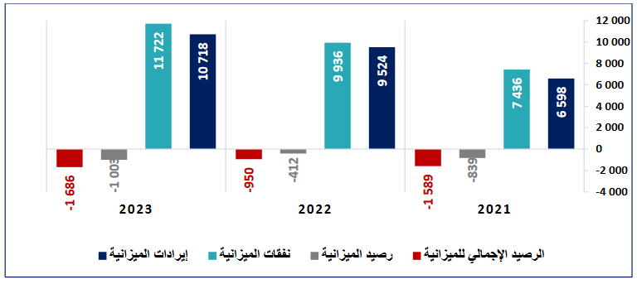
المؤشرات الرئيسية للمالية العمومية
شهدت الأرصدة الرئيسية للمالية العامة تدهورا ملحوظا في سنة 2023 ، حيث تضاعف العجز المالي ليصل إلى 1003,48 مليار دينار، مقارنة بعجز قدره 411,51 مليار دينار في سنة 2022.وبذلك ارتفعت نسبة العجز المالي بالنسبة لإجمالي الناتج الداخلي من 1,28 في سنة 2022 إلى %3,08 في سنة 2023 يُعزى هذا التدهور إلى زيادة في نفقات الميزانية (17,97%) بوتيرة أسرع من زيادة إيرادات الميزانية (12,54%). وقد ساهمت نفقات التحويلات بشكل خاص في زيادة النفقات الإجمالية، حيث ارتفعت بنسبة 27,90أما فيما يخص إيرادات الميزانية، فقد دعمتها الإيرادات خارج المحروقات، التي ارتفعت بنسبة 2023 28

Slide 19
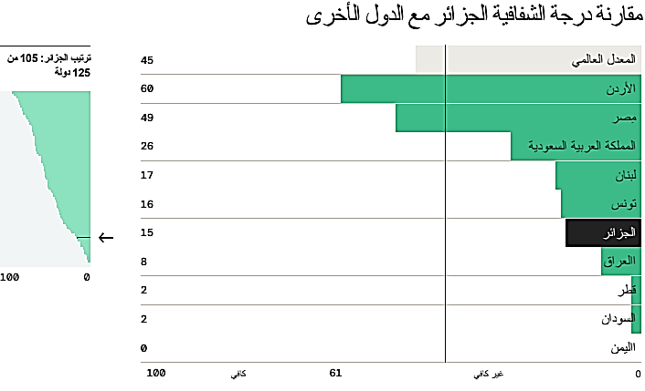
مؤشر الشفافية المالية
يقيس هذا الجزء من مسح الموازنة المفتوحة إمكانية وصول الجمهور إلى المعلومات المتعلقة بكيفية قيام الحكومة المركزية بزيادة الموارد العامة وإنفاقها ويتم تقييم مدى توفر ثماني وثائق أساسية للموازنة على الإنترنت وتوقيتها وشموليتها باستخدام 109 مؤشرات ذات وزن مماثل بحيث تحصل كل دولة على مقياس من 0 إلى 100 . وتشير درجة الشفافية 61 أو أكثر إلى أن الدولة من المرجح أن تنشر ما يكفي من المواد لدعم النقاش العام حول الموازنة.حصل الجزائر على درجة شفافية 15 من (100)

Slide 20
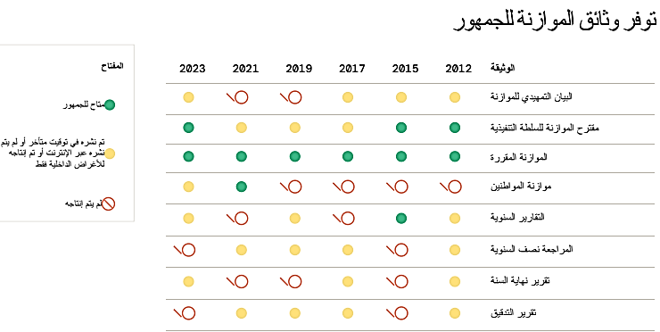
مؤشر توفر وثائق الموازنة للجمهور
يعرف الوصول إلى الجمهور بأنه توافر المعلومات المالية دون قيود في غضون فترة زمنية معقولة، دون الحاجة إلى التسجيل، ومجانا، ما لم يكن هناك ما يبرر خلاف ذلك فيما يتعلق بظروف بلد معين.يقيم هذا المؤشر شمولية المعلومات المالية المتاحة للجمهور استنادا إلى عناصر محددة من المعلومات التي يعتبر الوصول العام إليها أمرا بالغ الأهمية. من ثم فان هذا المؤشر يقيم على أساسا حصول الجمهور على المعلومات التي تعتبر حاسمة في الفهم الفعال للميزانية.

Slide 21
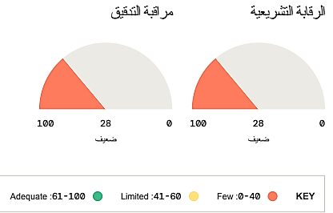
مؤشر الرقابة على الموازنة العامة
يتناول مسح الموازنة المفتوحة الدور الذي تقوم به الجهات التشريعية ومؤسسات التدقيق العليا في عملية الموازنة ومدى قيامها بالرقابة ويتم تسجيل درجات كل دولة على مقياس من 0 إلى 100 وفقًا لـ 18 مؤشرا يتمتعون بنفس القدر من الأهمية. إضافة إلى ذلك، يجمع المسح معلومات تكميلية عن المؤسسات المالية المستقلة توفر الهيئة التشريعية وجهاز الرقابة العليا في الجزائر رقابة ضعيفة خلال عملية الموازنة مع درجة رقابة مركبة 28 من (100). وفيما يلي نطاق الرقابة على كل مؤسسة على حدة

Slide 22
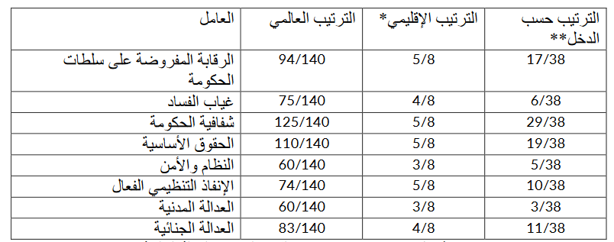
مؤشر سيادة القانون في الجزائر
يقيس مؤشر سيادة القانون مدى ثقة المتعاملين بتطبيق القوانين من قبل الحكومة بشكل عادل بين كل الأفراد والمنظمات، وبشكل خاص الثقة في حماية حقوق الملكية، عمل الشرطة والمحاكم، فضلا عن احتمال حدوث الجرائم والعنف والجدول الموالي يوضح تطور ترتيب الجزائر في مؤشر سيادة القانون.

Slide 23

الخاتمة
لقد سعت الجزائر منذ سنوات جاهدة الى تطبيق الحوكمة في تسيير أموالها العمومية وميزانيتها لأنها تعاني من ضعف في مستوى شفافية الميزانية هذا الضعف يشجع على الإنفاق الفاسد وغير المتناسب والمنطوي على التبذير المال العام ، كما أن الجزائر لا تقوم بإشراك مواطنيها في مناقشة الميزانية، ولاتوجد قنوات ايصال متاحة للوصول إلى المعلومات الشاملة وفي الوقت المناسب، واللازم للمشاركة الفعالة في عملية الميزانية، كما أنها لا تنشر الوثائق الرئيسية المرافقة للموازنة، ولا تمتلك هيئة رسمية فعالة مستقلة للقيام بالرقابة العليا المستقلة ، ولا تقوم بنشر قانون تسوية الميزانية الذي يعتبر وثيقة أساسية لضبط فعالية كل نفقة مصروفة، وهذا يحرم السلطة التشريعية من ممارسة حقها الرقابي على الميزانية، ومساءلة الهيئة التنفيذية عن سبب الاختلال بين النفقات المتوقعة في الميزانية وبين النفقات الحقيقية "الانجازات"، كما أن تقارير مجلس المحاسبة ليس لها أي قوة تنفيذية.

Slide 24

نتائج الدراسة
يرتكز القانون العضوي 18/15 على ثلاثة مبادئ رئيسية في الحوكمة المالية: الشفافية، المساءلة، والأداء.
الشفافية: تتطلب توفير المعلومات المالية بشكل علني وواضح، مع الوصول السريع إليها. ومع ذلك، تعاني الجزائر من نقص في الشفافية، حيث حصلت على درجة 15 من 100، مما يحد من فعالية الرقابة.
المساءلة: تُقسّم المسؤوليات بوضوح في نظام ميزانية البرامج، حيث يتحمل مسؤولو البرامج مسؤولية التسيير المالي، مما يتيح مساءلتهم لاحقًا. ومع ذلك، تُعد الرقابة على الموازنة ضعيفة، حيث سجلت الجزائر درجة 28 من 100.
الأداء: يعتمد النظام على تسيير متمحور حول النتائج، مع تصنيفات جديدة للنفقات (النشاط، الطبيعة الاقتصادية، الوظائف الكبرى). يهدف هذا التوجه إلى تحسين كفاءة الإنفاق العام، لكنه يواجه تحديات بسبب غياب الرقابة الفعّالة واستمرار الفساد، مما أثر على تحقيق الأهداف المرجوة.

Slide 25
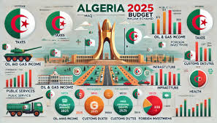
شكرا على حسن الاصغاء والمتابعة

